Slide 1
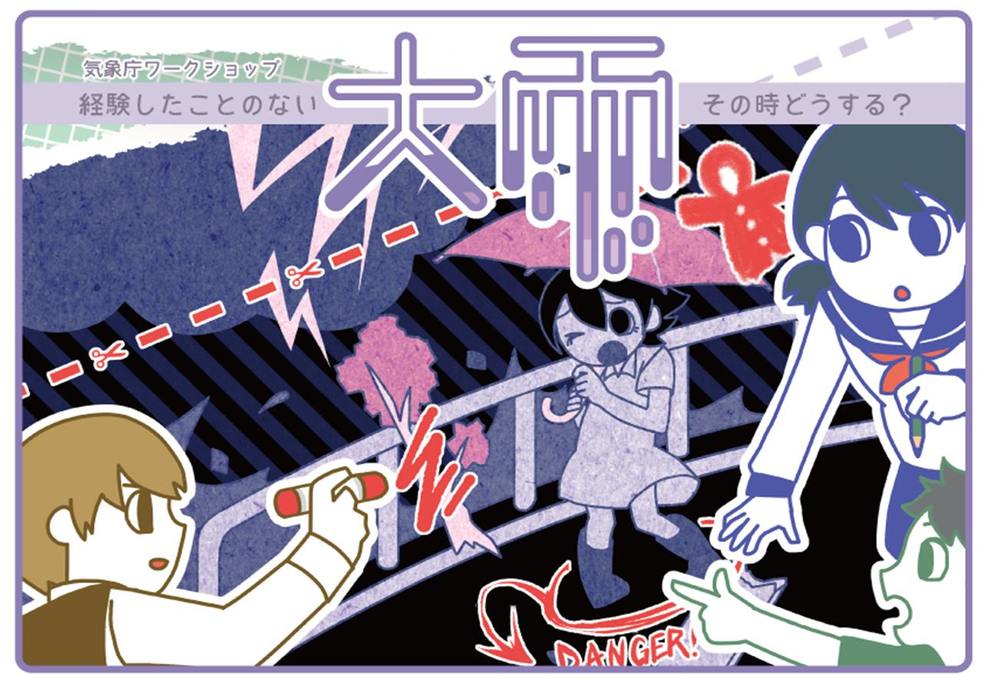

Slide 2


役割決め
リーダー
記録係
発表係
くじ引き係（場所・住居・家族）

Slide 3
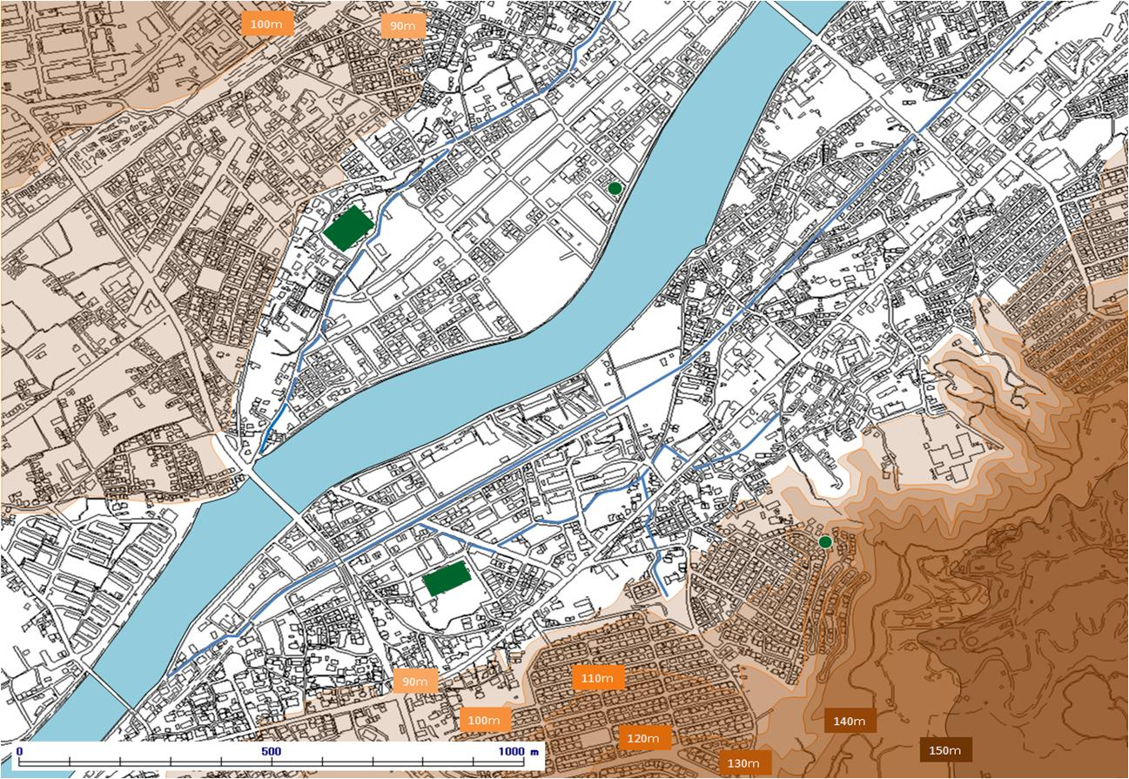
Ａ
避難場所１
Ｂ
避難場所２

Slide 4
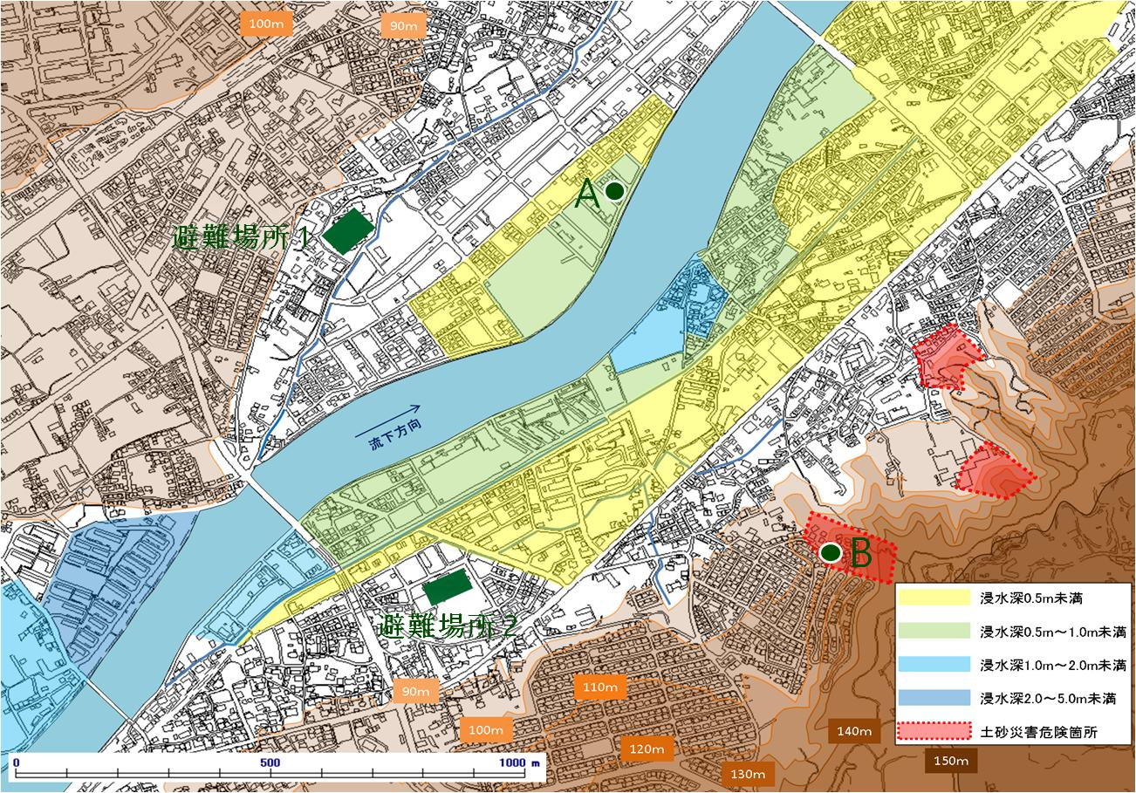


Slide 5


今日は
20xx年10月４日（金）
昼のローカルニュース
前線の活動が活発になるため、
△△県では、今夜から雨が降り始め、
明日５日（土）昼頃から、
明後日６日（日）明け方にかけて、
非常に激しい雨が降る見込みです。
大雨となるおそれがあるため、
低い土地の浸水、土砂災害、
河川の急な増水、氾濫などに
警戒してください。
気象台が発表する警報、注意報、
気象情報に十分留意してください。
気象台からは、大雨、土砂災害警報が発表される可能性が高いとして、すでに「早期注意情報」も発表されています。
警戒レベル１：
災害への心構えを高める

Slide 6

10月4日（金）昼～
10月5日（土）明け方
大雨に備えて
どのような準備をするか
皆で話し合って下さい
（日の出：5時30分頃、日の入：17時頃）

Slide 7
20xx年10月5日（土）
朝のローカルニュース
△△県では、昨夜から弱い雨が降っています。
今日5日昼過ぎからは、非常に激しい雨が降り、
夜は、一層強まって、猛烈な雨が降ると予想
されています。
過去に大きな被害をもたらした大雨に匹敵する
状況になるおそれがあるとのことです。
低い土地の浸水、土砂災害、河川の急な増水、氾濫などに厳重に警戒してください。
気象台が発表する警報、注意報、気象情報に十分留意してください。
レベル２
大雨注意報
レベル２
土砂災害注意報
5日（土）5時00分
警戒レベル２：自らの避難行動を確認

Slide 8
10月5日（土）明け方～
10月5日（土）昼
大雨に備えて
どのような対応をとるか
皆で話し合って下さい
（日の出：5時30分頃、日の入：17時頃）

Slide 9
20xx年10月5日（土）
レベル３
大雨警報
5日（土）13時30分
レベル３
土砂災害警報
5日（土）17時30分
警戒レベル３ 高齢者等避難 相当
外は猛烈な雨
レベル４
大雨危険警報
5日（土）18時30分
レベル４
土砂災害危険警報
警戒レベル4 避難指示 相当
（日の出：5時30分頃、日の入：17時頃）

Slide 10
10月5日（土）昼～
10月6日（日）明け方
命をまもるため
どのような対応をとるか
皆で話し合って下さい
（日の出：5時30分頃、日の入：17時頃）

Slide 11
10月5日（土）昼～
10月6日（日）明け方
レベル３
大雨警報
5日（土）13時30分
警戒レベル３
高齢者等避難
相当
レベル３
土砂災害警報
5日（土）17時30分
5日（土）18時30分
レベル４
大雨危険警報
レベル４
土砂災害危険警報
警戒レベル4
避難指示
相当
6日（日）04時10分
レベル５
大雨特別警報
レベル５
土砂災害特別警報
警戒レベル5
緊急安全確保
相当

Slide 12

あとから入ってきた情報
発生していた災害
5日（土）13時30分頃
水路があふれる
5日（土）20時00分頃
がけ崩れが発生する
6日（日） 明け方
各地でがけ崩れ
6日（日）11時00分頃
川があふれる

Slide 13
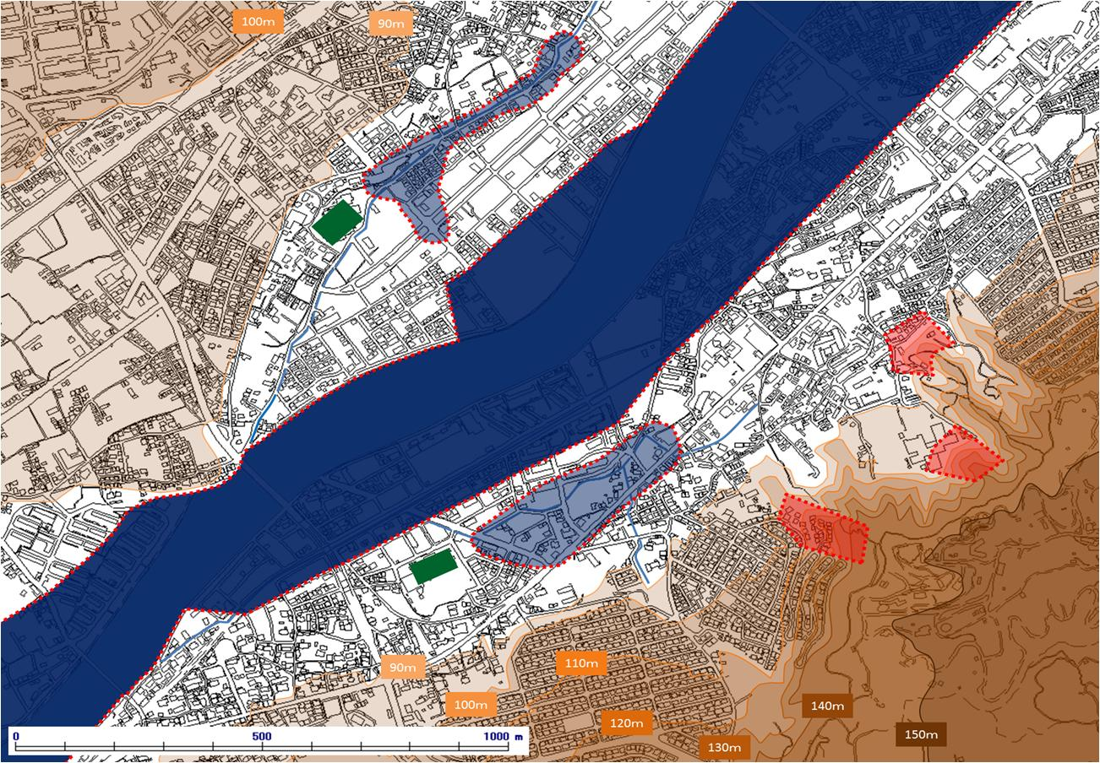
10月5日（土）
13時30分頃
水路があふれる
10月6日（日）11時頃
川が、あふれる
Ａ
避難場所１
10月5日（土）20時頃
がけ崩れが発生
下流
上流
Ｂ
避難場所２
10月5日（土） 13時30分頃
水路があふれる
10月6日（日）明け方
各地でがけ崩れ

Slide 14
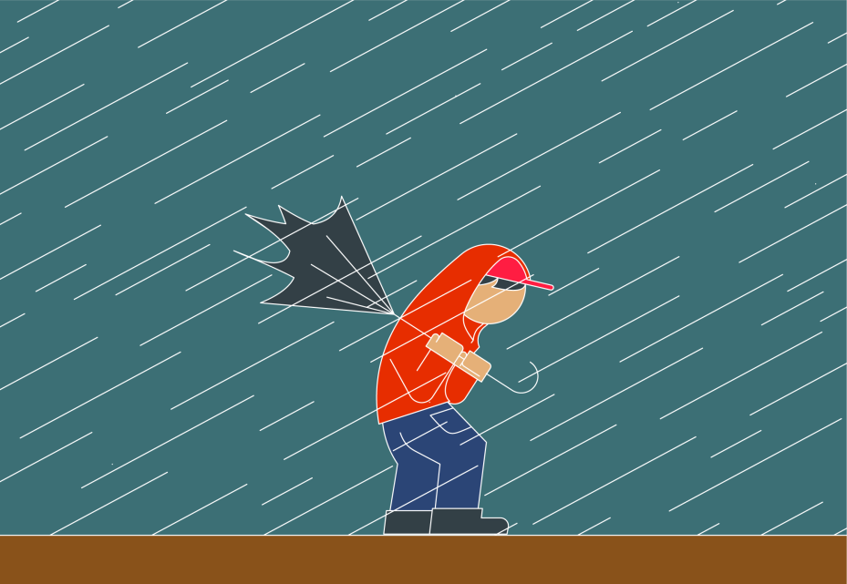


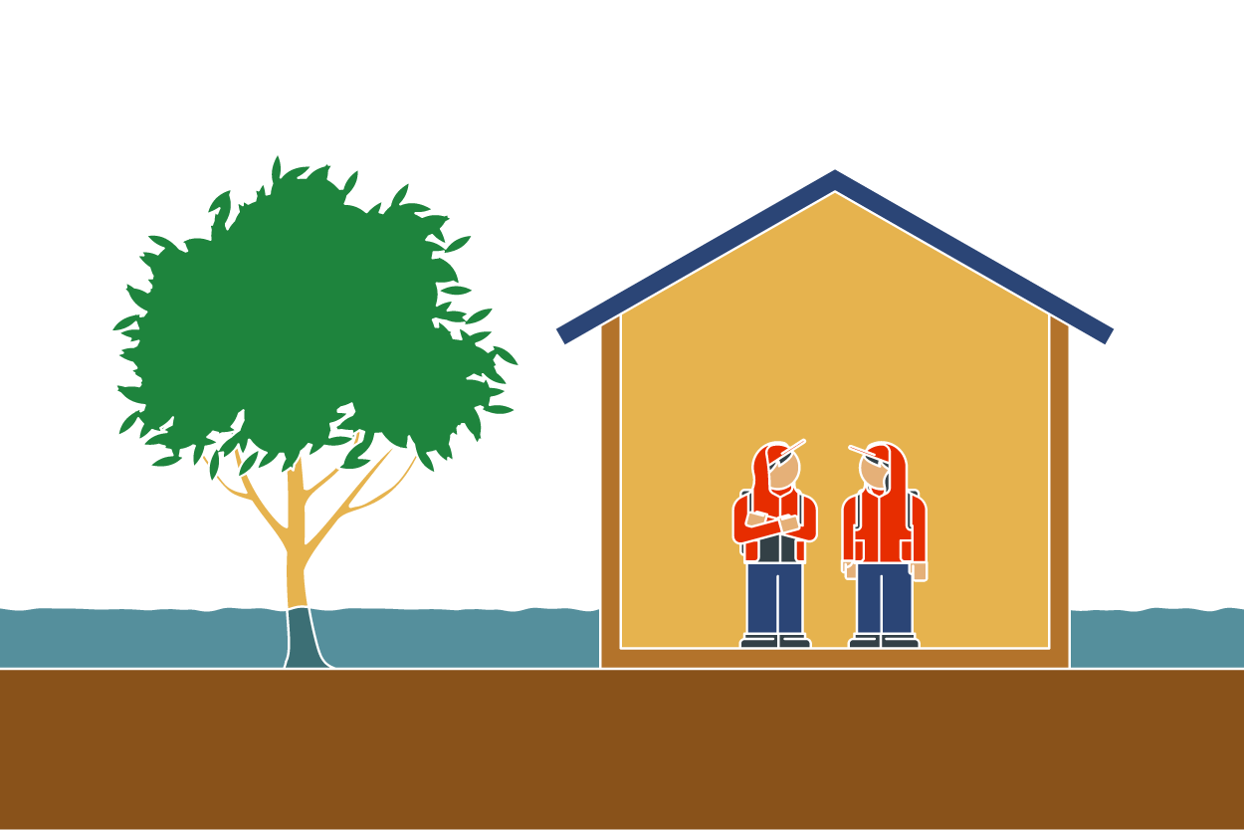


大雨・浸水時や夜間の屋外の移動は？
大雨や暴風の中
小さな子どもと一緒
障がいのある方や
お年寄りと一緒
大雨が降り続くと…
夜になると…
足下が
見えない！
家の周りに
水が！
道路が
川のように
なってる！
暗くて
見えない！

Slide 15
本日のねらい
警戒レベルと避難行動との関係を学ぶ！
市区町村が発令する「避難情報」で
確実に避難することが重要
しかし、外の状況は刻々と変わる
「避難情報」が発令されていなくても、気象台等が発表する防災気象情報を参考に、自らの判断で、早めに命を守る行動をとることも重要。

Slide 16
災害への心構え
災害は「まさか」ではなく
「いつか」起きるものと認識せよ！
「自分は大丈夫」とは思わない！
「自らの身は自ら守る」「大切な人の命を守る」という意識を持つ。

